Slide 1
Modell komparativer Kostenvorteil – Ricardomodell
David Ricardo:
Vom Handel zwischen zwei Ländern profitieren beide Länder, wenn beide Länder sich gemäß ihrer komparativen Kostenvorteile spezialisieren. Dies gilt insbesondere auch dann, wenn ein Land in der Produktion von allen Gütern einen absoluten Kostenvorteil hat.
Quelle: David Ricardo (1817): The Principles of Political Economy and Taxation. John Murray, London

Slide 2
Begriffe
Definition:
Ein absoluter Kostenvorteil besteht, wenn Produzent A ein Gut
kostengünstiger herstellen kann, als Produzent B
(z. B. gemessen in Zeiteinheiten).
Definition:
Als Opportunitätskosten einer Handlung bezeichnet man die
entgangenen Erträge bzw. den entgangenen Nutzen der besten nicht
realisierten Handlungsalternative.

Slide 3
Beispiel Opportunitätskosten
Beispiel:
Sie stehen am 17.07.2014 vor der entscheidenden Klausur Ihres Studiums und haben am Sonntag vorher drei alternative Handlungsmöglichkeiten
Sie schauen das WM-Finale Deutschland-Argentinien, trinken dabei ein paar Bier und lernen nicht
Sie gehen ihrem Kellnerjob im Kulturrestaurant nach, in dem definitiv kein Fussball gezeigt wird und erhalten dafür voraussichtlich 150 Euro Trinkgeld und lernen nicht
Sie schließen ihren Fernseher im Keller ein, werfen den Schlüssel weg und lernen den ganzen Abend

Slide 4
Definition:
Ein komparativer Kostenvorteil besteht, wenn Produzent A in der
Produktion eines Gutes geringere Opportunitätskosten hat als
Produzent B.
→ In einer 2-Güter-2-Produzenten-Ökonomie misst man damit die Produktion einer Einheit des Gutes 1 in den damit entgangenen Einheiten des Gutes 2

Slide 5
Ricardomodell
Annahmen:
Arbeit ist der einzige Produktionsfaktor
Die Länder unterscheiden sich nur in der Arbeitsproduktivität bzw. den Arbeitskoeffizienten:
d.h. es ergibt sich eine lineare Produktionsfunktion:
$y=F\left(L\right)=AL=\frac{1}{a}L$ (y: Output; F(.): Produktionsfunktion; L: Arbeit; a: Arbeitskoeffizient)
Arbeitskoeffizient = $a:=\frac{Arbeitseinsatz}{Output}$ Arbeitsproduktivität = $A=\frac{Output}{Arbeitseinsatz}=\frac{1}{a}$
Arbeit ist zwischen den Produktionssektoren vollkommen flextibel
Aus der Linearität und nur einem Produktionsfaktor folgen konstante Skalerträge in der Produktion

Slide 6

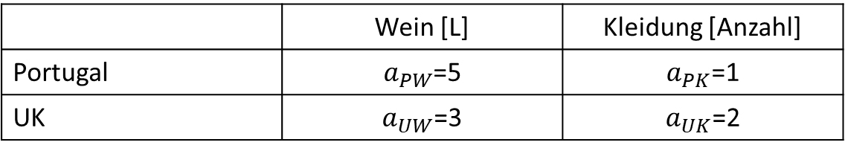
Ricardomodell – Beispiel
Arbeitseinsatz (z.B. in Stunden) pro Gut (z.B. in Liter/Anzahl)
Arbeitskoeffizient: $a_{Land,Gut}$
 | Wein [L] | Kleidung [Anzahl]
Portugal | $a_{PW}$=5 | $a_{PK}$=1
UK | $a_{UW}$=3 | $a_{UK}$=2
Wer hat einen absoluten Produktionsvorteil in welchem Sektor?

Slide 7
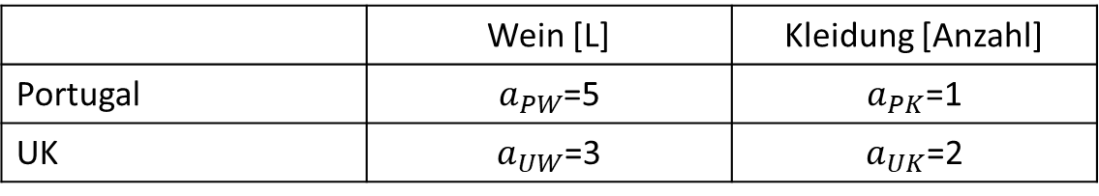
Ricardomodell
 | Wein [L] | Kleidung [Anzahl]
Portugal | $a_{PW}$=5 | $a_{PK}$=1
UK | $a_{UW}$=3 | $a_{UK}$=2
Wer hat einen komparativen Produktionsvorteil in welchem Sektor?
Opportunitätskosten von Wein in Einheiten von Kleidung
die Opportunitätskosten von Kleidung in Einheiten von Wein

Slide 8
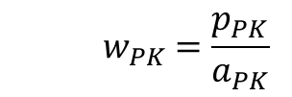
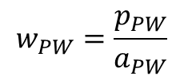
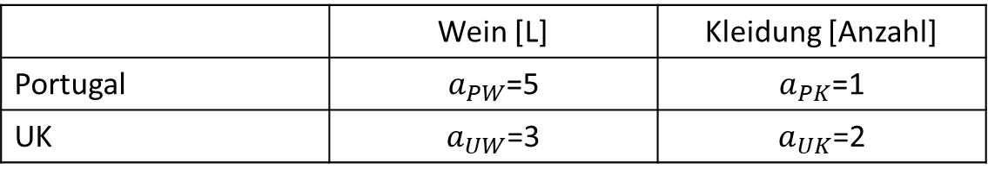
Ricardomodell
Preise ohne Handel
 | Wein [L] | Kleidung [Anzahl]
Portugal | $a_{PW}$=5 | $a_{PK}$=1
UK | $a_{UW}$=3 | $a_{UK}$=2
Aus der Gewinnoptimierung folgt im Allgemeinen (p: Preis, w: Lohn):
Gewinn = Umsatz – Kosten $\text{py}\text{−}\text{wL}\text{ = }\text{pL}\text{/}\text{a}\text{−}\text{wL}\text{⇒ }\text{p}\text{/}\text{a}\text{=}\text{w}$ im Gewinnoptimum (Wertgrenzprodukt=Faktorpreis, vgl. Mikro!)
Portugal
$$w_{PW}=\frac{p_{PW}}{a_{PW}}$$
Lohn im Sektor Wein
Lohn im Sektor Kleidung
$${ w}_{PK} =\frac{p_{PK}}{a_{PK}}$$
D$a Arbeit vollkommen flexibel zwischen den Sektoren ist, gilt{ w}_{PW}=w_{PK}$
→ $\frac{p_{PW}}{a_{PW}}=w_{PW}=w_{PK}=\frac{p_{PK}}{a_{PK}}$ oder $\frac{P_{PW}}{P_{PK}}=\frac{a_{PW}}{a_{PK}}=\frac{5}{1}$ und $\frac{P_{UW}}{P_{UK}}=\frac{a_{UW}}{a_{UK}}=\frac{3}{2}$
→ Die Preise entsprechen den Opportunitätskosten

Slide 9
Ricardomodell
Interpretation der relativen Preise:
→ 1 L$Wein kann in Portugal gegen \frac{5}{1}$ Kleider eingetauscht werden
→ 1 L$Wein kann in UK gegen \frac{3}{2}$ Kleider eingetauscht werden
→ Relative Preise = Austauschverhältnis der Güter

Slide 10
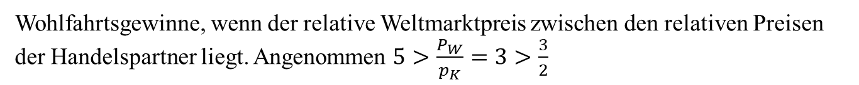

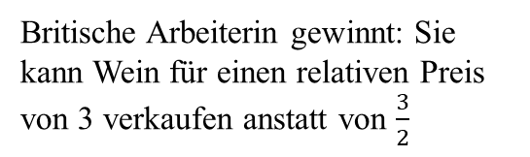


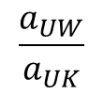
Ricardomodell nach Spezialisierug gemäß der komparativen Kostenvorteile
Wohlfahrtsgewinne, wenn der relative Weltmarktpreis zwischen den relativen Preisen der Handelspartner liegt. Angenommen $5>\frac{P_{W}}{p_{K}}=3>\frac{3}{2}$
Portugal: relativer Preis
$$\frac{a_{PW}}{a_{PK}}$$
$$5$$
Portugiesischer Konsument gewinnt: Er kann Wein für einen relativen Preis von 3 anstatt von 5 kaufen
Relativer Weltmarktpreis
3
Britische Arbeiterin gewinnt: Sie kann Wein für einen relativen Preis von 3 verkaufen anstatt von $\frac{3}{2}$
UK: relativer Preis
$$\frac{a_{UW}}{a_{UK}}$$
$$\frac{3}{2}$$

Slide 11

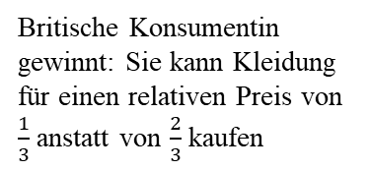


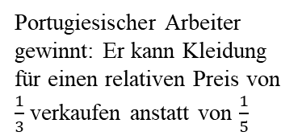

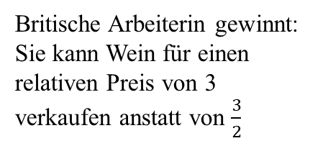



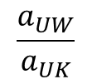




Ricardomodell nach Spezialisierug gemäß der komparativen Kostenvorteile
UK produziert Wein
Portugal produziert Kleidung
Relativer Weltmarktpreis für Wein $\frac{P_{K}}{p_{R}}=3$
Relativer Weltmarktpreis für Kleidung $\frac{P_{R}}{p_{K}}=\frac{1}{3}$
1 Liter Wein gegen 3 Kleider
1 Kleid gegen $\frac{1}{3}=0,\overline{3}$ Liter Wein
Portugal: relativer Preis
$$\frac{a_{PW}}{a_{PK}}$$
Portugiesischer Konsument gewinnt: Er kann Wein für einen relativen Preis von 3 anstatt von 5 kaufen
Britische Konsumentin gewinnt: Sie kann Kleidung für einen relativen Preis von $\frac{1}{3}$ anstatt von $\frac{2}{3}$ kaufen
$$\frac{2}{3}$$
$\frac{a_{UK}}{a_{UW}}$
UK: relativer Preis
$$5$$
Relativer Weltmarktpreis
3
$$\frac{1}{3}$$
relativer Weltmarktpreis
Britische Arbeiterin gewinnt: Sie kann Wein für einen relativen Preis von 3 verkaufen anstatt von $\frac{3}{2}$
Portugiesischer Arbeiter gewinnt: Er kann Kleidung für einen relativen Preis von $\frac{1}{3}$ verkaufen anstatt von $\frac{1}{5}$
UK: relativer Preis
$$\frac{a_{UW}}{a_{UK}}$$
$$\frac{3}{2}$$
$$\frac{1}{5}$$
$\frac{a_{PK}}{a_{PW}}$
Portugal: relativer Preis
→ Somit ist es sinnvoll, dass UK nur Wein produziert und Portugal nur Reis!!!
→ Beide Länder gewinnen, wenn Sie sich gemäß Ihrer komparativen Kostenvorteile spezialisieren: Sowohl als Produzenten, als auch als Konsumenten

Slide 12
Ricardomodell
Aufgrund der sehr strikten Annahmen in dem Modell und dem einfachen funktionalen Zusammenhang über eine lineare Produktionsfunktion erscheint auch das Modell sehr einfach. Unterschätzen Sie aber nicht die Schwierigkeit, die dahinter steht
Eine Ankedote von Paul Samuelson (2. Nobelpreisträger in Wirtschaftswissenschaften 1970):
Paul Samuelson (Nobel laureate ) was once challenged by the mathematician Stanislaw Ulam (Mitentwickler der Wasserstoffombe) to "name me one proposition in all of the social sciences which is both true and non-trivial." It was several years later than he thought of the correct response: comparative advantage. "That it is logically true need not be argued before a mathematician; that is is not trivial is attested by the thousands of important and intelligent men who have never been able to grasp the doctrine for themselves or to believe it after it was explained to them."
Quelle: P.A. Samuelson (1969), "The Way of an Economist," in P.A. Samuelson, ed., International Economic Relations: Proceedings of the Third Congress of the International Economic Association, Macmillan: London, pp. 1-11.

Slide 13
Transformationkurve/Produktionsmöglichkeitskurve
Aus den Grundlagenveranstaltungen der BWL und VWL kennen Sie das Konzept der Transformationskurve
Transformationskurve: Ort der effizienten Gütermengenkombinationen, die bei konstantem Input und Technologie produziert werden können.
Im Allgemeinen geht man von einem konkaven Verlauf einer Transformationskurve aus
B
.
X
B_{X}
A_{X}
A
B
Lineare Produktionstechnologie (Ricardo)
A

Slide 14
Ricardomodell
Freitag (Produktion pro Tag)
Fische | Kokusnüsse
0 | 30
2 | 24
4 | 18
6 | 12
8 | 6
10 | 0
Robinson (Produktion pro Tag)
Fische | Kokusnüsse
0 | 9
2 | 6
4 | 3
6 | 0

Slide 15
Ricardomodell
Bestimmen Sie grafisch in Anlehnung an die Budgetgerade aus der Mikroökonomie die Produktionsmöglichkeiten der beiden Produzenten. Übertragen Sie dafür die beiden Tabellen in ein K(okusnuss)-F(isch)-Diagramm.
Worin besteht ein qualitativer Unterschied zum Beispiel UK und Portugal?
Bestimmen Sie explizit die Poduktionsfunktionen der beiden Ländern?
Welche Skalenerträge haben die Produktionsfunktionen?
Wer hat in der Produktion welchen Gutes einen absoluten Kostenvorteil?
Wer hat in der Produktion welchen Gutes einen komparativen Kostenvorteil?
Bestimmen Sie grafisch die gemeinsamen Produktionsmöglichkeiten mit der Überlegung, wann es unter den gegebenen individuellen Produktionsmöglichkeiten für wen sinnvoll ist, welches Gut zu produzieren?
Wie kann es in dieser Situation sinnvollerweise zu Handel kommen (Zahlenbeispiel)?

Slide 16
Ricardomodell

Slide 17
Ricardomodell

Slide 18
Ricardomodell
Nehmen sie an, dass die Weltmarktpreise (gemessen z.B. gemessen in Gold) von Fischen und Kokusnüssen P_{F}=4 und P_{K}=2 sind.
Maximieren Sie das Welteinkommen, wenn sie die gemeinsame Transformationskurve (Produktionsmöglichkeitenkurve) betrachten.
Vergleichen Sie die Situation mit der Produktion unter Autarkie.

Slide 19
Folgerungen aus dem Ricardomodell
Durch Handel können beide Handelspartner profitieren, selbst wenn ein Handelspartner in der Produktion von beiden Gütern einen absoluten Kostenvorteil hat.
→ die komparativen Kostenvorteile sind entscheidend:
● Ein Land hat dann einen komparativen Kostenvorteil, wenn seine Opportunitätskosten in der Produktion eines Gutes niedriger sind, als in einem anderen Land.
● Über Handel wird sich ein Preisverhältnis einstellen, dass zwischen den Preisverhältnissen der Handelspartner ohne Handel liegt.
● Das Preisverhältnis widerspiegelt das Austauschverhältnis zwischen den Gütern. Dieses Preisverhältnis wird als Terms of Trade (TOT) bezeichnet

Slide 20
Terms of Trade:
Allgemeine Definition:
Die terms of trade sind definiert als der relative Preis der Exporte in Einheiten des Importe: Falls P^{ex} und P^{im} die Weltmarktpreise der Exporte und Importe eines Landes sind, dann gilt:
TOT= P^{ex} / P^{im}
→ Ein Land kann grundsätzlich an einer Senkung und Erhöhung der TOT interessiert sein:
Beispiel 1: Deutschland war nach dem Zweiten Weltkrieg daran interessiert auf den Weltmarkt zurückzukehren und hat daher seine Exportpreise künstlich niedrig gehalten. Ähnliches verfolgt China immer noch, indem der Yuan weiterhin an den US-Dollar gekoppelt ist und nur langsam durch staatliche Intervention aufwertet
Beispiel 2: Rußland als rohstoffbasiertes Land ist an relativ hohen Öl- und Gaspreisen interessiert, da knapp 2/3 seines Staatshaushaltes aus diesen Einnahmen gedeckt werden.

Slide 21
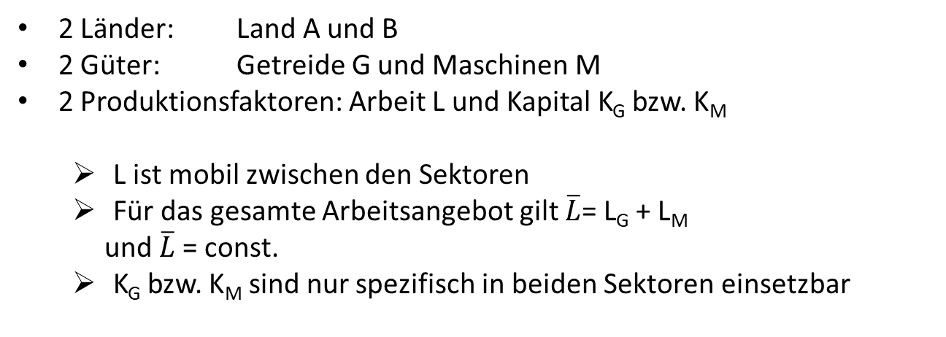
Wenn Handel grundsätzlich gut für eine Volkswirtschaft ist, warum gibt es dann soviel Opposition gegenüber einer Öffnung?
Handel beeinflusst die Einkommensverteilung
Hauptgründe für den Einkommenseffekt durch Handel:
Produktionsfaktoren können nicht kostenfrei zwischen Sektoren ausgetauscht werden
Industriesektoren unterscheiden sich in Ihrer Nachfrage nach Produktionsfaktoren
Modell: Spezifische Faktoren
Annahmen:
Kurzfristig können Produktionsfaktoren nicht zwischen den Sektoren ausgetauscht werden, z.B.
Land
Industriespezifisches Kapital
Hochspezialisierte Arbeiter
2 Länder: Land A und B
2 Güter: Getreide G und Maschinen M
2 Produktionsfaktoren: Arbeit L und Kapital K_{G} bzw. K_{M}
L ist mobil zwischen den Sektoren
Für das gesamte Arbeitsangebot gilt $\overline{L}$= L_{G} + L_{M}
und $\overline{L}$= const.
K_{G} bzw. K_{M} sind nur spezifisch in beiden Sektoren einsetzbar

Slide 22
Neoklassische Produktionsfunktion
Produktionsfunktion mit positiven abnehmenden Grenzerträgen
und konstanten Skalenerträgen
$$Y=G,M$$
$$Y$$
$$L$$

Slide 23

Transformationskurve
G
L_{G}
M
$$\overline{L}$$
L_{M}

Slide 24
Grenzprodukt der Arbeit (GPL) und Steigung der Transformationskurve
GPL
L
Aus $\overline{L}=L_{G}+L_{M}$ folgt $\frac{dG}{dM}=−\frac{{GPL}_{G}}{{GPL}_{M}}<0$
für die Steigung der Transformationskurve

Slide 25
Arbeitsmarkt
P_{G}* GPL_{G}
P_{M}*GPL_{M}
Wertgrenz-produkt,
Lohnsatz
Wertgrenz-produkt,
Lohnsatz
L_{M}
$$\overline{L}$$
L_{G}
Aus der Mobilität des Faktors Arbeit und Gewinnmaximierung folgt ein einheitlicher Lohnsatz →
$\frac{dG}{dM}=−\frac{\text{GP}\text{L}\text{G}}{\text{GP}\text{L}\text{M}}=−\frac{\text{P}\text{M}}{\text{P}\text{G}}$ Steigung der Transformationskurve = negatives Preisverhältnis

Slide 26
Preisanstieg des einen Gutes M
P_{M}*GPL_{M}
P_{G}* GPL_{G} =Wertgrenzprodukt
W=Lohnsatz
P_{M}*GPL_{M} =Wertgrenzprodukt
w =Lohnsatz
P_{G}* GPL_{G}
w*
L_{M}
L*
L_{G}

Slide 27
Einkommensverteilung nach der Preisänderung
Kapitalbesitzer im Maschinensektor: Die Güterpreise steigen nominal und auch relativ zum Lohnsatz und relativ zum Getreidesektor. Damit steigt insgesamt das Einkommen in diesem Sektor
→ Besserstellung
Kapitalbesitzer im Getreidesektor: Die Güterpreise bleiben nominal unverändert, aber sie sinken relativ zum Lohnsatz und relativ zum Maschinensektor. Damit sinkt insgesamt das Einkommen in diesem Sektor
→ Schlechterstellung
Arbeiter: Die Löhne steigen zwar nominal. Relativ zum Maschinensektor aber fallen sie, während sie relativ zum Getreidesektor steigen.
→ Besser- oder Schlechterstellung hängt von den Präferenzen ab

Slide 28
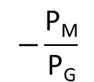
Produktion und Konsum Außenhandel nach dem Preisanstieg von M
Preisverhältnis bei Autarkie
G
$$−\frac{\text{P}\text{M}}{\text{P}\text{G}}$$
●
Produktionspunkt bei Autarkie
M

Slide 29
Ergebnisse des Modells spezifischer Faktoren bei Außenhandel
Exportsektor gewinnt
Importsektor verliert
Die Auswirkungen auf den mobilen Faktor sind ambivalent
ABER:
Insgesamt gewinnt das Land!
→ es existiert ein Umverteilungsmechanismus, so dass alle Sektoren besser gestellt werden können gegenüber der Situation ohne Handel

Slide 30
Gründe für Außenhandel (klassisch)
Ricardo:
Unterschiedliche komparative Kosten
Lineare Produktionsfunktion:Y=aL
konstante Skalenerträge 2L↑ → 2Y↑
Spezifische Faktoren:
Neoklassische Produktionsfunktion Y=F(K,L)
konstante Skalenerträge 2L↑, 2K↑ → 2Y↑
Unterschiedliches Verhältnis der relativen Grenzproduktivitäten der Produktionsfaktoren
→ Es kommt zu Außenhandel, weil die Länder unterschiedlich sind!

